Slide 1
OBSAH PŘEDMĚTU, OBJEKT A PŘEDMĚT STUDIA, VÝUKA DEMOGRAFIE NA JINÝCH VYSOKÝCH ŠKOLÁCH, DEMOGRAFIE A EKONOMIE, HISTORIE DEMOGRAFICKÉ STATISTIKY
Demografie Jaro 2020

Slide 2
Objekt a předmět studia demografie, základní demografické jevy a procesy
Historie a současnost demografie, demografická statistika, významné osobnosti demografické vědy
Vývoj počtu obyvatel a jeho rozmístění
Extrémní události s dopadem na populaci
Struktura obyvatelstva (pohlaví, věk, vzdělání, religiozita, etnicita, ekonomická aktivita..
Dynamika obyvatelstva (porodnost, plodnost, úmrtnost, potratovost, sňatečnost, rozvodovost)
Demografický přechod (demografická revoluce) a druhý demografický přechod
Stárnutí populace
Společenské a ekonomické dopady demografického stárnutí
Migrační politika a evropská migrační krize 2015-2018
Projekce a prognózy obyvatelstva

Slide 3
Objekt a předmět studia
objektem studia jsou lidské populace skupina lidí, mezi nimiž dochází k demografickým událostem/reprodukci.
- Demografie se zabývá jejich velikostí, strukturou, vývojem a dalšími charakteristikami.
- Pozornost je věnována zejména demografické reprodukci, která je chápána jako přirozená obnova populace v důsledku procesů rození a vymírání.
- Od demografické reprodukce je třeba odlišit demografický (populační) vývoj. Tento termín je obsahově širší, neboť v sobě zahrnuje také prostorovou mobilitu obyvatelstva, která výsledek demografického vývoje ovlivňuje tím více, čím menší je územní jednotka

Slide 4
Je nutné také rozlišovat rozdíl ve významu termínu obyvatelstvo, jako souboru lidí žijících na určitém území (státu, kraje, města apod.)…
…a již zmíněné lidské populace jako lidí, mezi nimiž dochází k demografické reprodukci.
Předmětem studia je potom chování lidských populací jako demografických (populačních) systémů.

Slide 5
Oblast studia
- mimo studia trendů a kontextů porodnosti a úmrtnosti (resp. zdravotního stavu), které jsou základními demografickými procesy, dále zkoumá změny sňatečnosti, rozvodovosti, potratovosti a migrací (dynamické charakteristiky)
Strukturální charakteristiky populací (obyvatelstva) v makro měřítku (pohlaví, věk, vzdělanost, ekon. aktivita…)
- analýza demografických procesů umožňuje zobecňovat pravidelnosti populačního vývoje jednotlivých populací, hledat zákonitosti, případně formulovat hypotézy budoucího demografického vývoje, dále také interpretovat prostorové diferenciace

Slide 6
DEMOGRAFIE V SYSTÉMU VĚD
Demografie se v systému věd nachází na rozhraní přírodovědných a společenských oborů.
Člověk, resp. lidské populace jsou objektem studia mnoha vědních oborů (antropologie, etnografie, genetika, lékařské vědy, politická ekonomie, sociologie, psychologie, ekologie a další), přičemž každý z nich si vymezuje svůj předmět z jiného hlediska.
Specifické a úzké je propojení demografie s geografií obyvatelstva, která rozšiřuje náhled demografie do již zmíněného studia migračních procesů, ale také do zákonitostí lokalizace a prostorového rozmístění obyvatelstva.
Někdy je geografie obyvatelstva zahrnována přímo do demografie a spolu s dalšími vědními obory zvyšuje teoretickou i aplikační interdisciplinaritu.
Právě její interdisciplinární charakter ji může přidávat na zajímavosti a užitečnosti (v řadě případů i pro ekonomy…).

Slide 8
Demografické události (jevy) jsou vázány na lidské jedince a lze je popsat jako významné události v lidském životě, které jako hromadné jevy utvářejí průběh demografické reprodukce.
Nejvýznamnějšími demografickými událostmi jsou narození a úmrtí, ze kterých jsou odvozeny procesy porodnosti a úmrtnosti.
Specifickým druhem úmrtí jsou potraty, ze kterých se odvozuje potratovost.
Ostatní události ovlivňují demografickou reprodukci zprostředkovaně - uzavírání sňatků (sňatečnost) a jejich rušení (rozvodovost) ovlivňuje porodnost, nemoci (nemocnost) ovlivňují úmrtnost apod.

Slide 9
Demografický proces znamená, že jedinec prožívá změnu svého stavu…, událost potom pro jedince znamená skutečný přechod z jednoho stavu do druhého, neboli je to uskutečnění procesu.
Např. úmrtnost - proces, při kterém jedinec přechází ze stavu "žijící" do stavu "zemřelý"; úmrtí - uskutečnění přechodu ze stavu žijící do stavu zemřelý pro určitého daného jedince.
Každý z demografických procesů se projevuje demografickou událostí:

Slide 10
Demografické procesy
porodnost narozením,
úmrtnost úmrtím,
potratovost potratem,
sňatečnost uzavřením manželství,
rozvodovost rozvodem,
migrace stěhováním apod.

Slide 11
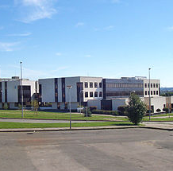
NEJVÝZNAMNĚJŠÍ PRACOVIŠTĚ
Katedra demografie, Fakulta informatiky a statistiky, Vysoká škola ekonomická v Praze
(od roku 1990/1969; prof. V. Roubíček, prof. Z. Pavlík, doc. J. Langhamrová)

Slide 12
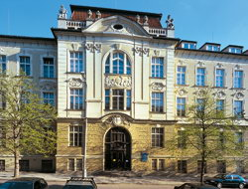
Katedra demografie a geodemografie, Přírodovědecká fakulta, Univerzita Karlova v Praze
(od roku 1990; prof. J. Rychtaříková, dr. T. Kučera, dr. B. Burcin, doc. L. Fialová, ale i prof. Z. Pavlík)

Slide 13
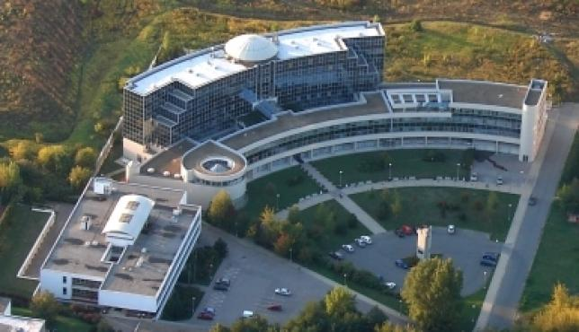
Ústav demografie a aplikované statistiky, Fakulta regionálního rozvoje a mezinárodních vztahů, Mendelova univerzita v Brně
…dílčím způsobem na řadě dalších vysokých škol

Slide 14
SLOVENSKO
Katedra humánnej geografie a demografie, Prírodovedecká fakulta, Univerzita Komenského v Bratislave
EVROPA
L’Institut national d’études démographiques (INED), Paris
Institut de Démographie de l`Université Paris, Panthéon Sorbonne, Paris
Max-Planck-Institut für demografische Forschung, Rostock
Centre for Economic Demography, Lund University

Slide 15
Centre d’Estudis Demogràfics, Universitat Autònoma de Barcelona
British Society for Population Studies, London School of Economics
Instytut Statystyki i Demografii, Szkoła Główna Handlowa, Warszawa
Department of Public Health, University of Southern Denmark

Slide 16
DEMOGRAFIE A EKONOMIE
1) demografické aspekty společenského a hospodářského vývoje a postavení obyvatelstva jako spotřebitele i jako tvůrce produktů a služeb
2) problematika lidského kapitálu a jeho měření a související otázky zaměstnání, vzdělávání, zdravotní péče…

Slide 17
vytváření populačních „prognóz“ na všech úrovních:
- v oblasti státní správy a samosprávy,
- ve státní statistické službě,
- v soukromém sektoru (firemní demografie, průzkum trhu, propagace),
- v ekonomické sféře (analýza důsledků stárnutí pracovní síly, ekonomických souvislostí migrace, analýza nezaměstnanosti),
- v sociální sféře (navrhování koncepcí sociální politiky s přihlédnutím k pokračujícímu stárnutí populace),
- ve zdravotnictví (zdravotnická prevence, zdravotnická statistika, analýza úmrtnosti a příčin úmrtí)
prostorová úroveň: regionální, národní, mezinárodní..

Slide 18
Obyvatelstvo (populace) představuje jednu z nejvýznamnějších „ekonomických kategorií“.
Např. úmrtnostní tabulky, které se používají při výpočtu penzí a penzijních fondů, jsou oficiální tabulky vydávané ČSÚ a aktualizují se každý rok.
Pro aplikovanou ekonomickou praxi jsou velmi důležité demografické prognózy a projekce (jeden z vrcholů snah demografů, statistiků-ekonomů), při nichž se také jako vstupní soubor používají mj. zmíněné úmrtnostní tabulky. Pod pojmem demografická projekce se rozumí souhrn výpočtů, jimiž se odhaduje další vývoj populace.

Slide 19
Nejvýznamnějším a nejpodrobnějším zdrojem demografických dat u nás jsou sčítání lidu (SLDB), která se konají v ČR jednou za 10 let od roku 1869 a nelze je ničím nahradit (no.. asi lze…)
Přesnost prognózy (s využitím nejen dat ze SLDB) v průměru klesá s narůstajícím časovým horizontem od vzniku prognózy, neboť rostoucí časová vzdálenost směrem do budoucnosti poskytuje větší prostor pro vznik nepředvídaných událostí a faktorů, jež odchýlí populační růst od predikovaného trendu.
Jen pro ilustraci - populační divize OSN publikovala v roce 2003 projekci obyvatelstva světa do roku 2300. Podle střední varianty by v roce 2050 měl mít svět 8,9 mld. obyvatel, což bylo nedávno „upraveno“ na 9,8(7) mld…

Slide 20
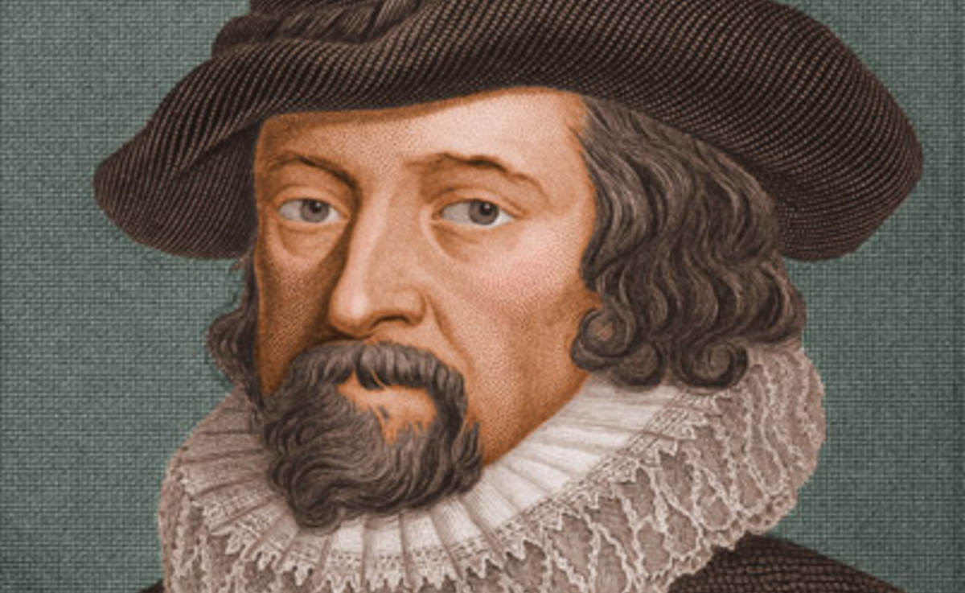
HISTORIE DEMOGRAFICKÉ STATISTIKY
Slovo demografie je složenina řeckých slov demos (populace) a graphia (popis, psaní), dohromady a volně přeloženo jako „spisy o populaci“.
Termín demografie byl podle dostupných pramenů poprvé použit v roce 1855 belgickým statistikem Achillem Guillardem v jeho knize Elements of Human Statistics or Comparative Demography.
O více než dvě století dříve, patrně v roce 1612, byl anglickým vědcem a politikem Francisem
Baconem prvně použit výraz populace jako
specifický pojem, ke kterému však byl synonymem
pojem obyvatelstvo.

Slide 21
Jedno z prvních doložených zjišťování počtu osob bylo provedeno v Mezopotámii, resp. v její jižní části Babylonii zhruba v období 3 800 let př. n. l.
Záznamy naznačují, že se sčítání opakovalo každých šest nebo sedm let a zahrnovalo informace o počtu lidí, dobytka a různých zemědělských komodit.
Podobné sčítání je doloženo také z Egypta kolem roku 3000 př. n. l. V Perské říši proběhlo sčítání v armádě za účelem přidělování pozemků a placení daní v roce 500 př. n. l.
Sběr statistických údajů o obyvatelstvu probíhal i v oblasti dnešní Indie, Izraele, Palestiny, Řecka či Číny.

Slide 22
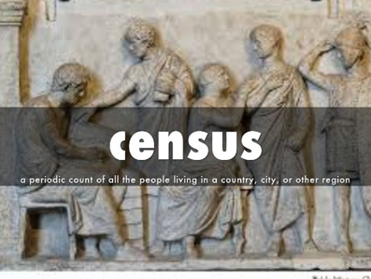
Propracovaná zjišťování počtu osob existovala ve starověkém Římě, kde je měli na starosti speciální úředníci – cenzoři a hlavním účelem bylo stanovení daně podle výše jmění. Odsud pochází i dnes používaný termín populační census (z latinského censere – odhadovat).

Slide 23
Středověk byl obdobím, které všeobecně nepřálo ani vědě (vliv církve) ani významnějším pokusům o statistické zápisy o obyvatelstvu.
Evropské státy byly hospodářsky i politicky roztříštěné na jednotlivá feudální panství, proto bylo jednotných soupisů velmi málo. Za zmínku stojí sčítání (tzv. Kniha posledního soudu), které nařídil Vilém Dobyvatel v roce 1086 kvůli zdanění získané půdy v Anglii.
V roce 1183 bylo provedeno sčítání v křižáky ovládaném Jeruzalémském království a důvod byl opět prozaický – zjištění početního stavu mužů a množství peněz určených k obraně očekávaného střetnutí se sultánem Saladinem.

Slide 24
Demografické údaje obsahoval také tzv. Florentský katastr z let 1427-1429, který sloužil mj. i k soupisu majetku a placení daní.
Na opačné straně světa bylo v Číně provedeno úřední sčítání v roce 1381 a přineslo údaj o zhruba 60 mil. obyvatel v prvních desetiletích vlády dynastie Ming.
Od počátku 16. století došlo v Evropě k dílčímu zdokonalení soupisů obyvatelstva, nejprve však pouze na lokální úrovni feudálního panství nebo města.
Další posun nastal s rozvojem kapitalistických výrobních vztahů i správního aparátu – obecně tedy s hospodářským rozvojem společnosti.
První novodobé „sčítání lidu“ bylo uskutečněno tehdy ještě absolutistickou Francií, a to na koloniálním území v Severní Americe (1666, dnešní území provincie Québec).

Slide 25
První celonárodní sčítání proběhlo v roce 1703 na Islandu, následovalo Švédsko 1749, Dánsko 1769, Polsko 1789, USA 1790, Anglie, Wales a Francie roku 1801.
Přestože se nejednalo o sčítání v dnešním významu a obsahu, na tehdejší dobu to byly důležité pokusy o zjištění počtu obyvatelstva.
Soupisy obyvatel se tedy zpočátku prováděly především k daňovým a vojenským účelům. Vzhledem k otrokářským praktikám, ve většině států trvajícím až do novověku, bylo často sčítáno pouze svobodné obyvatelstvo, a to velmi pravděpodobně jen muži.

Slide 26
Později se k uvedeným účelům přidala také statistika obyvatelstva a jeho dílčích skupin, resp. zjišťování „zdraví populace“ v době zhoubných (převážně morových) epidemií.
Rozhodující období pro konstituování metodiky sčítání lidu představuje 2. polovina 19. století, kdy lze již hovořit o skutečně moderním sčítání lidu.
Metodický pokrok je spojen se jménem belgického demografa a statistika A. L. Queteleta, jehož poznatky byly poprvé uplatněny při belgickém sčítání v roce 1846.
Poté následovala většina hospodářsky vyspělých zemí, včetně Rakouska-Uherska (tedy i českých zemí) v roce 1869.
Kvalita sčítání byla ovšem ještě velmi rozdílná, metodicky nejednotná, a tedy obtížně srovnatelná.

Slide 27
Technologický, nikoliv však metodický a obsahový, pokrok začal novým způsobem zpracování výsledků sčítání, a to mechanickým centrálním zpracováním dat pomocí strojů na děrné štítky.
Ty byly poprvé použity v USA na konci 19. století, ale také např. rakouské sčítání lidu v roce 1890 bylo tímto způsobem částečně zpracováno.

Slide 28
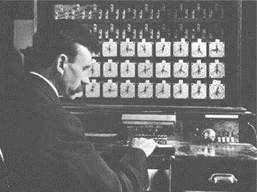
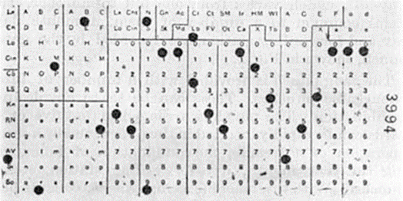

Slide 29
Ve 20. století došlo k plnému rozvinutí kombinačního zpracování dat, k prohlubování a zdokonalování klasifikací, k rozšiřování, ale i odebírání charakteristik.
Od 70. let se stalo běžným počítačové zpracování výsledků.
Některé státy ovšem sčítání v posledních dekádách neprovádí a údaje získávají z různých registrů, matrik, katastrů apod. (např. skandinávské státy, Rakousko, Nizozemsko či Slovinsko).
Tzv. kombinovaný způsob sčítání použilo v roce 2011 např. Německo a je pravděpodobné, že se k němu bude postupně přiklánět stále více států.

Slide 30
Česká republika, resp. Český statistický úřad využívá také různé statistické zdroje a registry, ale o kombinovaném způsobu sčítání se zatím nedá hovořit…
…Do budoucna je ale tato forma dosti reálná

Slide 31
POČÁTKY MODERNÍ DEMOGRAFIE A VÝZNAMNÉ OSOBNOSTI DEMOGRAFICKÉ VĚDY
Kde a kdy bychom hledali počátky demografické vědy?
Jaké ukazatel se studoval jako první? A proč?

Slide 32
Počátky moderní demografie lze klást již do druhé poloviny 17. století, kdy se John Graunt (1620-1674) začal v Londýně zabývat úmrtností jako jednou ze základních složek demografické reprodukce.
V tomto ohledu je zásadní jeho dílo z roku 1662 - Natural and Political Observations mentioned in a following Index, and made upon the Bills of Mortality, díky kterému se stal členem Královské společnosti v Londýně.
Použil záznamy o úmrtích a částečně o křtech ve farnosti poblíž Londýna, což mu umožnilo systematické dedukce o vývoji úmrtnosti.

Slide 33
Objevil zákonitosti platné pro celé populační soubory, např. správný poměr mezi počtem mužů a žen v populaci, který byl do té doby odvozován pouze spekulativně.
Další významnou demografickou zákonitostí připisovanou J. Grauntovi bylo určení stabilního poměru mezi počtem narozených chlapců a děvčat, jež stanovil na 14:13 ve prospěch chlapců, což v zásadě ve vyspělém světě platí dodnes.
Dále se zabýval řádem vymírání podle věkových skupin, který tvoří základ úmrtnostních tabulek, a důsledky epidemií pro celkovou úmrtnost

Slide 34
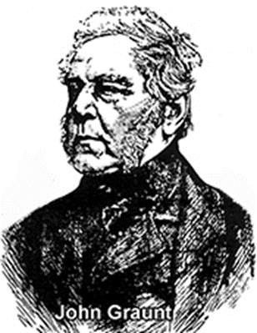
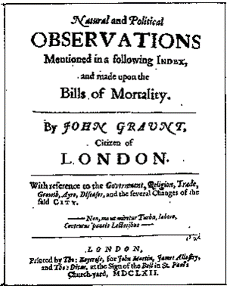
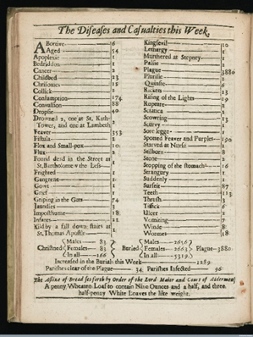
John Graunt – zakladatel moderní demografické vědy

Slide 35
Grauntovým vrstevníkem i přítelem byl William Petty (1623-1687), ekonom, statistik a lékař, rovněž člen Královské společnosti. Popularizoval novou vědu, jíž dal název politická aritmetika, resp. politická ekonomie.
Začal pracovat s teorií pravděpodobnosti a se statistickými zákonitostmi sociálních procesů.
Druhá polovina 17. století byla dobou, která již ve vyspělé Anglii byla připravena na přijetí statistické metody a tehdejší „pojišťovací společnosti“ jevily zájem o praktické využití znalostí politické aritmetiky.

Slide 36
Na konci 17. století zkonstruoval anglický astronom, matematik, fyzik a demograf Edmund Halley (1656-1742) první úmrtnostní tabulky, a to na základě záznamů o úmrtích a porodech.
Jeho jméno se však nejčastěji spojuje s objevem komety po něm nazvané.
Nová zkoumání otázek demografické reprodukce souvisela s rozšířením pramenné základny na přelomu 17. a 18. století v Anglii a ve Francii (např. daňové soupisy, lokální součty obyvatel).
Důvody pro statistická šetření byly v tomto období i zcela jiného rázu – např. epidemie moru šířící se Evropou.

Slide 37
Čelním představitelem demografie první poloviny 18. století byl německý luteránský duchovní Johann Süssmilch (1707-1767), který byl silně inspirován Grauntovým dílem.
Člen Pruské Akademie věd jako první formuloval „zákonitosti čísel“ a sestavil úmrtnostní tabulky pro celou populaci Pruska.
Náboženství a ideologie ho vedly k tvrzením, že všechny životní děje, i poznané statistické zákonitosti (např. sekundární poměr pohlaví) jsou výrazem boží vůle.

Slide 38
Až téměř do konce 18. století byli všichni ekonomové a další autoři (až na výjimky) pro-populační. Velká a rostoucí populace byla považována za znak prosperity a vedla k pokroku.
Tento postulát zcela zbořil pastor anglikánské církve a profesor nových dějin a ekonomie Thomas Robert Malthus (1766-1834), který se stal symbolem všech autorů stavících se negativně k populačnímu růstu.
Malthus se problematikou demografické reprodukce hlouběji nezabýval, vycházel z klasické politické ekonomie (čelní představitelé David Ricardo, Adam Smith a francouzští fyziokraté), přičemž vyjádřil vztah mezi růstem úživných prostředků a početním růstem populace a povýšil ho na zákon.

Slide 39
V roce 1798 vydal Malthus anonymně velmi populární i kontroverzní spis An Essay on the Principle of Population, kde shrnul své domněnky a vize o populačním růstu a jeho vlivu na budoucí rozvoj společnosti.
Malthus deklaruje, že mechanický růst populace lze omezit pouze „pozitivně“ válkou, hladomorem či morem.
To vše v doprovodu spíše slabšího „preventivního“ opatření v podobě menšího počtu početí v důsledku hladovění („preventivní negativní“ opatření).

Slide 40
Malthus přidal falešnou matematickou preciznost svému slavnému tvrzení - tedy, že populace se dvojnásobí každých dvacet pět let, tedy roste geometrickou řadou, zatímco prostředky obživy rostou aritmetickou řadou.
Malthusovy vývody a čísla nebyly reálné, neměl pro ně žádný doklad.
Absurdně mechanistický pohled na lidstvo by způsobil, že za několik dalších století by při stejném růstu byl „poměr“ populace k obživě téměř nekonečný.

Slide 41
Malthus se pokusil dokázat svá čísla studií kolonií v Severní Americe, kde populace rostla delší dobu geometricky zdvojnásobováním se každých dvacet pět let.
Kromě toho, že tato populace musela jíst a tedy prostředky obživy rostly také geometricky, se americká populace prudce rozvíjela díky velmi početné imigraci z Evropy a také díky posunutí věkové hranice vstupu do manželství na mnohem vyšší úroveň ve srovnání s Evropou.
To vše tvořilo v té době dosti extrémní případ dočasně prudce expandující populace žijící ve velmi příznivých podmínkách.

Slide 42
Jako protilék vůči nekontrolovatelnému růstu populace Malthus navrhoval morální a sexuální zdrženlivost, a to i v kontextu sociální bídy a nezaměstnanosti, jež jsou důsledky příliš rychlého rozmnožování lidí.
Tato zákonitost měla svou historickou platnost, neplatila však již v době, kdy ji vyslovil.
Malthusovy názory se logicky v této době ocitly pod palbou silné kritiky.
Už někteří jeho současníci tvrdili, že populační tlak může být problémem v některých místech, ale bude překonán společenským a ekonomickým pokrokem, což se skutečně stalo v průběhu 19. století v západní Evropě či USA.

Slide 43
Přes veškerou oprávněnou kritiku nelze Malthusovi upřít, že se díky jeho rozporuplným pracím zvýšil celkový zájem o demografickou reprodukci.
Lze říci, že odhalil tehdejší západoevropský systém plodnosti založený na odložení vstupu do manželství.
Také jeho prognóza o tom, že větší bohatství nepovede k dramatickému růstu populace, ale k navýšení komfortu, se ukázala jako správná.
A rovněž myšlenka kontroly porodnosti našla uplatnění, avšak až sto let po sepsání jeho teorie.

Slide 44
Pokud to opět vše otočíme, tak přes všechny Malthusovy správné postřehy ho nejvíce proslavil výrok o geometrickém růstu populací a aritmetickém růstu zdrojů obživy, který se ukázal jako nepravdivý.

Slide 45
Z dalších významných osobností demografické historie je možné jmenovat belgického astronoma, demografa a statistika Adolpha Lamberta Queteleta (1796-1874).
Za jeho největší přínos lze považovat zpřesnění statistického zjišťování demografických dat a vypracování zásad moderního sčítání lidu, které poprvé uplatnil při belgickém sčítání lidu v roce 1846.
V roce 1853 se Quetelet podílel na založení Mezinárodního statistického institutu (ISI – The International Statistical Institute), který má od roku 1911 sídlo v Haagu.

Slide 46
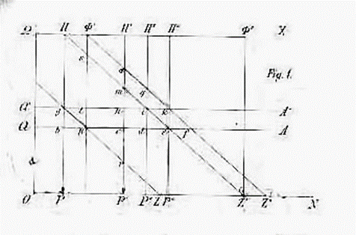
K rozvoji demografické metodologie v 19. století významně přispěl také německý statistik a ekonom Wilhelm Lexis (1837-1914). Jeho jméno nesou dvě demografické položky - Lexisův poměr a Lexisův diagram.
Druhý pojem je spojený s návrhem demografické sítě, která je důležitým nástrojem demografické analýzy.
Zasadil se také o koncepční přípravu konstrukce hrubé a čisté míry reprodukce a teorii mortality.

Slide 47
V roce 1895 publikoval švédský demograf Axel Gustav Sundbärg (1857–1914) klasifikaci věkových skupin.
Ve své studii, na příkladu švédské populace, vyčlenil modelově tři základní věkové skupiny 0-14 let, 15-49 let a 50 a více let, na základě kterých sestrojil tři typy věkových pyramid - progresivní, stacionární a regresivní.
V jeho době však byl tento zákon ovlivněn tehdejšími reprodukčními poměry a věková struktura nebyla tolik narušena různými extrémy (výběžky a výkroji) jako dnes.

Slide 48
Důležitý pokrok v moderní demografické metodologii představovaly práce Alfreda Jamese Lotky (1880-1949), amerického přírodovědce, statistika a demografa rakouského původu.
Mimo jiné (Lotkův zákon, Lotkův-Volterův model) Lotka zkonstruoval modely stabilní populace, které mají základní význam v demografické analýze, a prokázal jejich návaznost na míry reprodukce.
Na jeho práci poté navázala nová demografická metodologie a také představitelé francouzské i americké školy 20. století.

Slide 49
Ve 20. století se v demografii nadále rozvíjely tendence nastoupené v minulosti.
Silnou složkou se stala zejména demografická metodologie a na ni navazující demografická analýza.
Méně se rozvíjely syntetické studie a demografické teorie.
Přestože výčet výše uvedených autorů není zdaleka vyčerpávající, základní přehled největších osobností světové demografie představuje.
S trochou nadsázky lze tento výčet považovat za konec období demografické a statistické historie a počátek éry nové, současné.

Slide 50
Současné významné celosvětové zdroje demografických dat jsou velmi rozsáhlé, pokrývají většinu zemí a jsou každoročně aktualizované.
Využívají se nejen v široké platformě prakticky všech vědních oborů (společenských, ekonomických, přírodovědných, lékařských apod.), ale mají také významné praktické využití.
Nejdůležitějšími organizacemi, které shromažďují demografická data, jsou:
- United Nations – Population Division
- Central Intelligence Agency
- Population Reference Burreau
- (OECD, Eurostat…)

